Slide 1
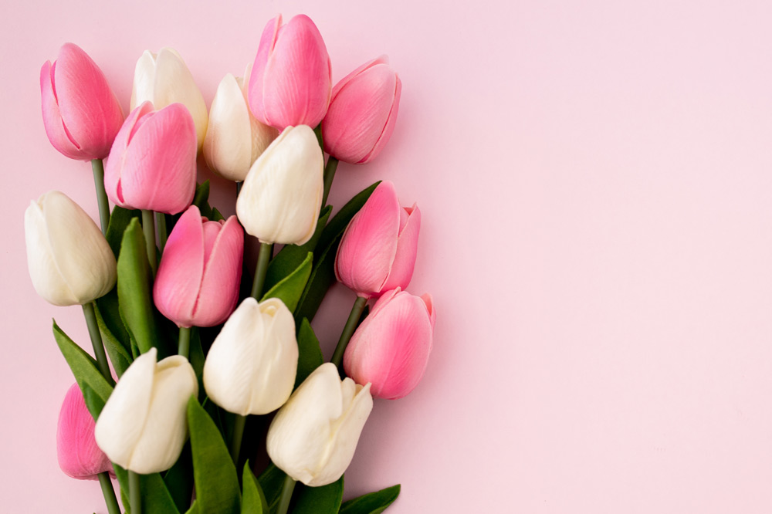

Dzień Kobiet
Drogie Panie!
Dziękujemy Wam, że czynicie ten świat lepszym i piękniejszym.
Życzymy Wam, by spełniły się wszystkie Wasze marzenia.

